Slide 1
mmWave

Slide 2

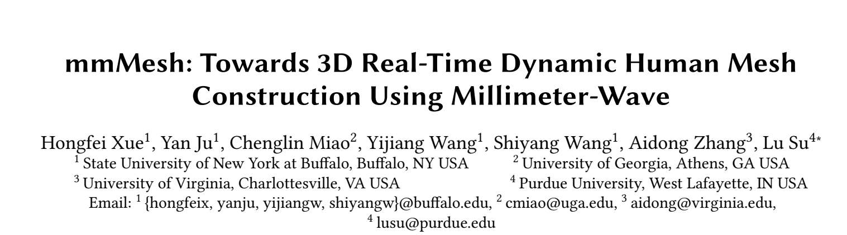
1

Slide 3
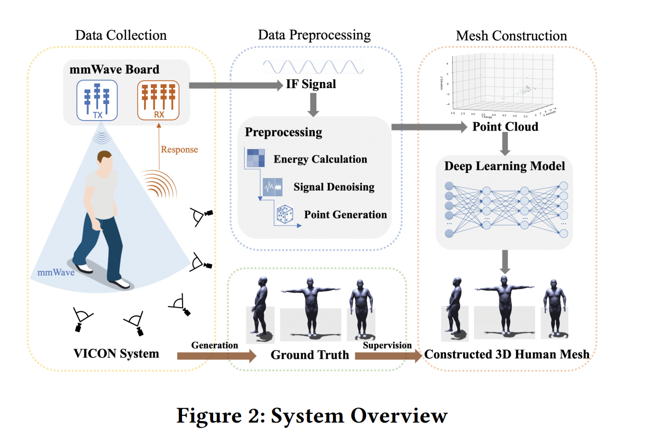

Slide 4
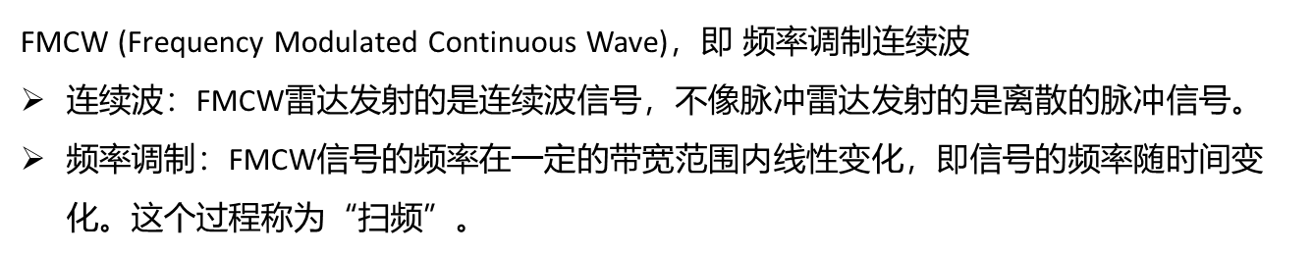
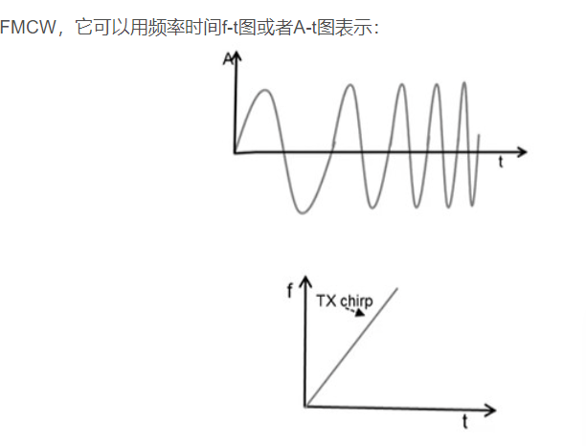

Data Collection
雷达发射FMCW信号，信号遇到物体后反射回来，被雷达接收。
接收到的信号与发射的信号混合，得到中频(IF)信号。IF信号包含了目标物体的距离信息。
对IF信号进行快速傅里叶变换(FFT)操作。FFT可以将时域信号转换到频域，然后分离出反射信号的频率成分
基本形式可以表示为：
，ϕ(t) 是信号的瞬时相位

Slide 5


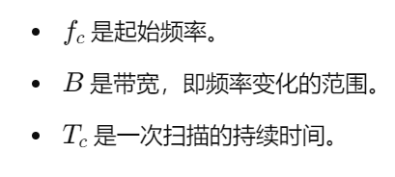

瞬时相位，ϕ(t)
，f(t’)是瞬时频率
瞬时频率
对于FMCW信号，瞬时频率 f(t) 是线性变化的
t’是积分变量，𝑡是积分上限
带宽（Bandwidth）是指信号在频域中所占据的频率范围，即信号频率变化的范围

Slide 6



将瞬时相位代入信号的基本形式中，得到发射信号：

Slide 7
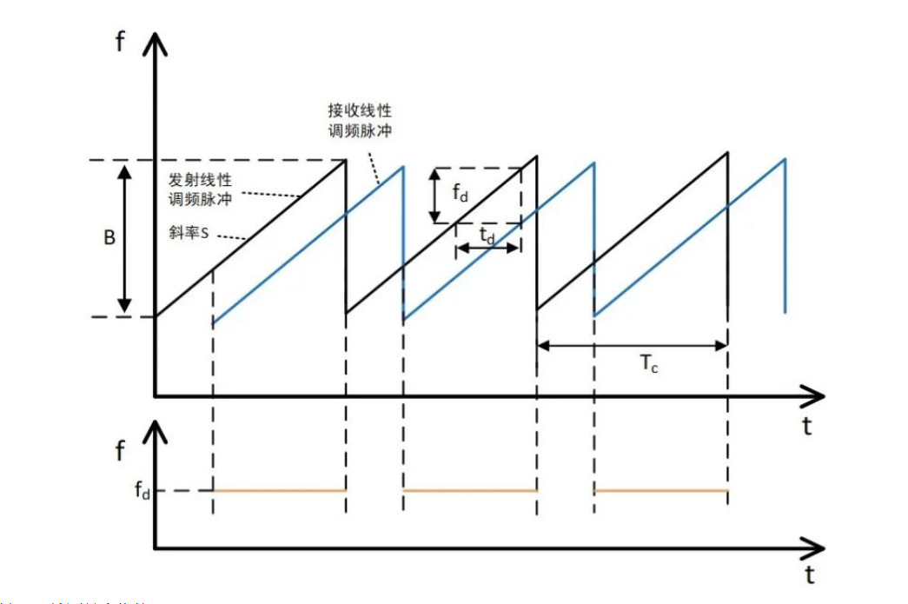
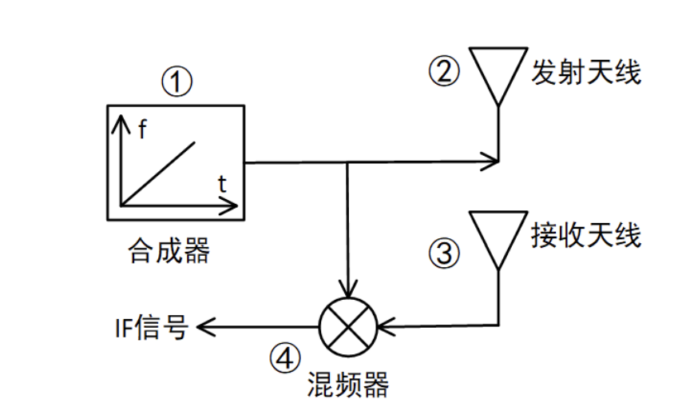
混频器是一个电子组件能够将两个信号合并在一起并生成新的频率的信号，生成的新频率等于两个输入正弦信号频率差，相位差等于两个输入信号的相位差。

Slide 8





推导距离公式
发射信号
接收信号
接收信号与发射信号有一定的时间延迟 𝜏，这个时间延迟与目标的距离成正比
混频后的IF信号
三角函数的积化和差公式

Slide 9
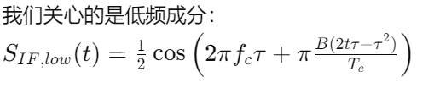
利用三角函数的积化和差公式，可以得到混频后的IF信号包含两个部分：一个高频部分，一个低频部分。我们关注低频部分，因为它包含了目标的距离信息。
为了获得低频成分，我们需要对混频信号进行低通滤波，设定一个截止频率

Slide 10
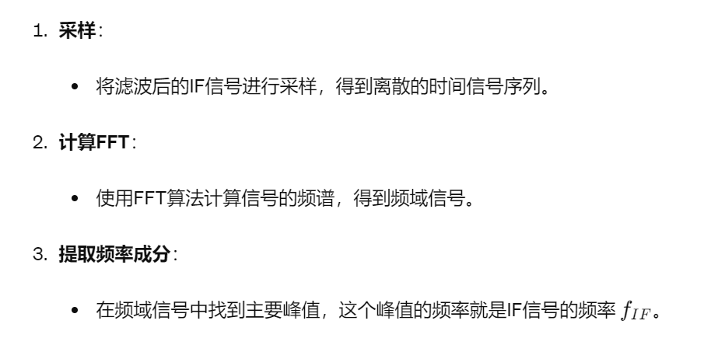
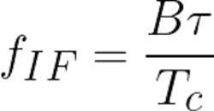
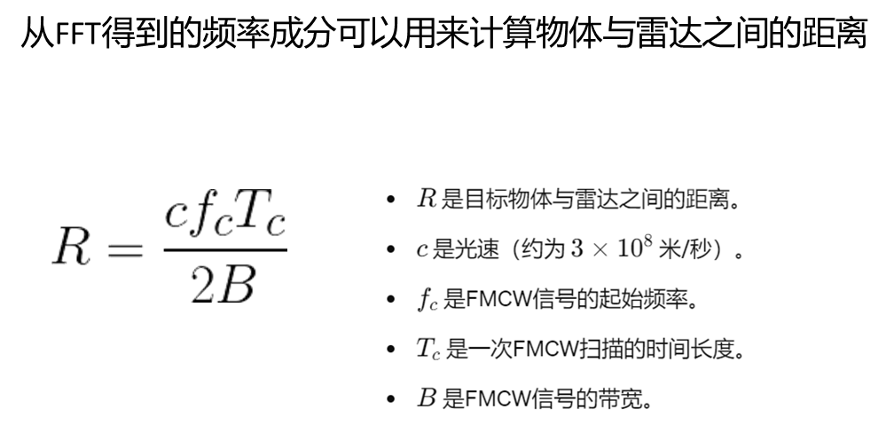
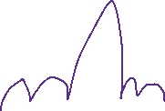
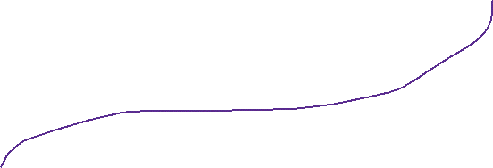
快速傅里叶变换 (FFT)

Slide 11

速度测量：
通过多普勒效应，物体的相对速度 𝑣 造成接收信号频率的变化，这个频率变化量可以通过多普勒FFT来计算。
其中 𝜆 是波长，𝜔 是测量的相位变化

Slide 12




推导速度公式
多普勒效应：
当目标相对于雷达移动时，反射信号的频率会发生变化，这种现象称为多普勒效应。相对于静止目标，移动目标的反射信号频率 𝑓𝑑 会偏移，其频率偏移量 Δ𝑓 与目标速度 𝑣 之间的关系为：
2. 相位变化：
多普勒效应导致接收到的信号与发射信号之间存在相位变化。对于连续波信号，这种相位变化 Δ𝜙 可以表示为：
3. 从相位变化计算速度
相位变化 Δ𝜙 通常表示为 𝜔

Slide 13






坐标计算
仰角公式:
方位角公式:

Slide 14
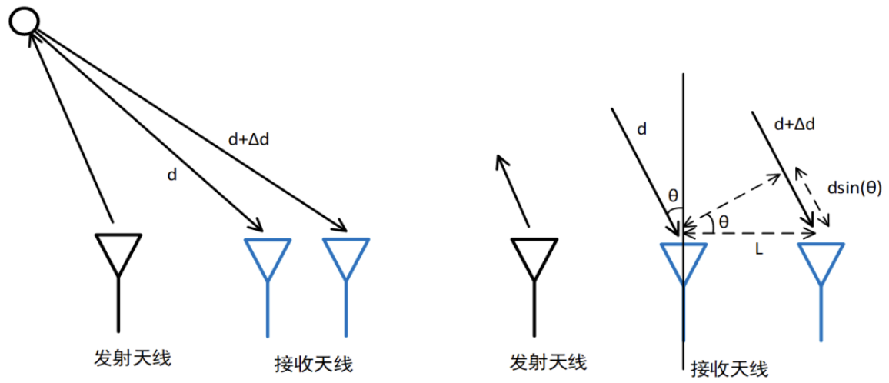
FMCW毫米波雷达至少需要两个接收天线才能测出目标物体角度信息。图4为毫米雷达角度检测原理，目标到天线的差分距离很小的变化就会导致距离FFT或多普勒FFT峰值相位的变化，该结果可被用于执行角度估算，进行角度估算至少需要两个天线。

Slide 15
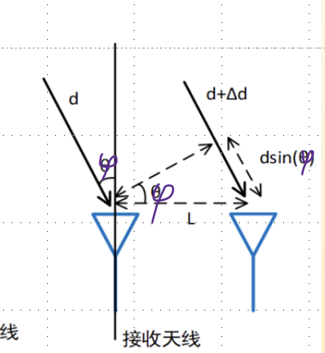



推导坐标公式
两个接收天线接收到的信号之间的路径差为：
路径差 Δd 引起的相位差 𝜔𝑧 为：
假设波长 λ=2L

Slide 16




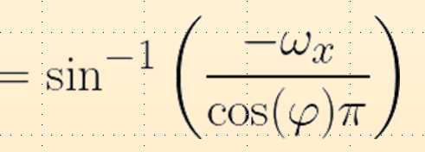
水平面上，路径差

Slide 17
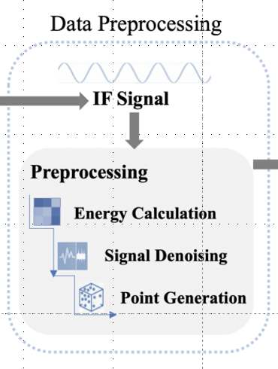
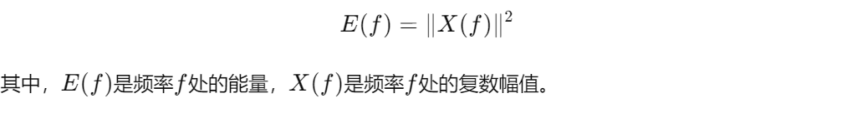
Data Preprocessing
计算能量谱：通过FFT得到频域信号后，计算每个频率分量的幅值。能量通常与幅值的平方成正比
高能量分量通常对应于目标物体的反射信号，而低能量分量可能是背景噪声。

Slide 18
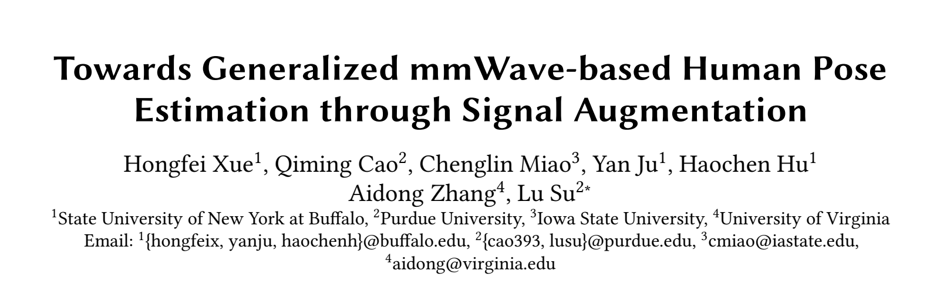

Slide 19
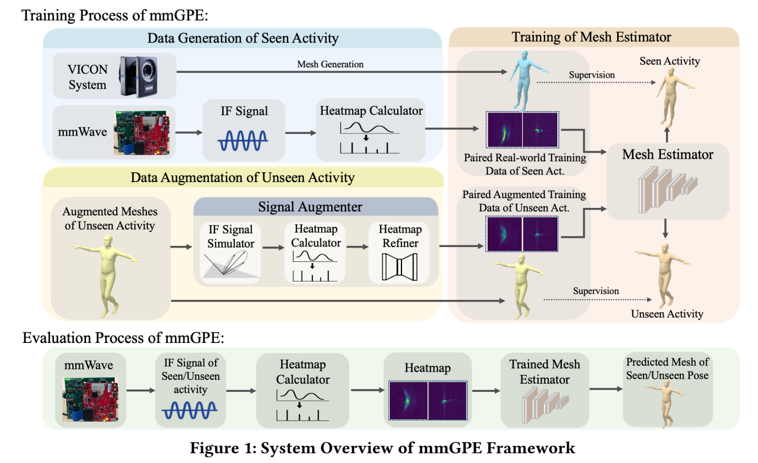

Slide 20
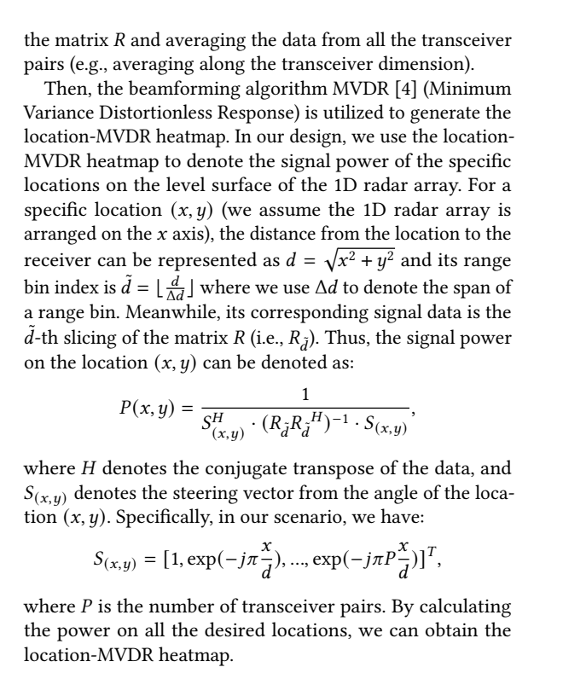
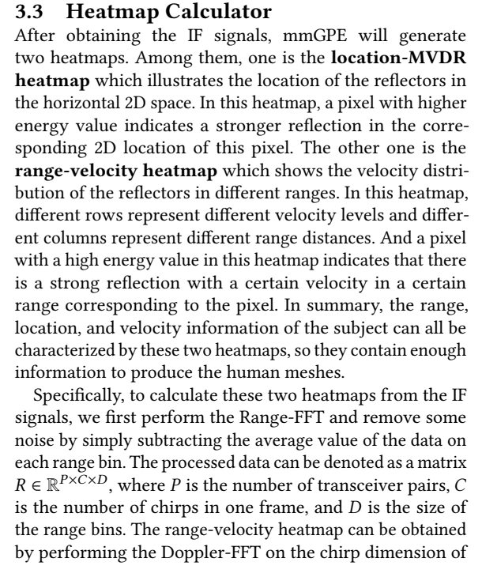

Slide 21
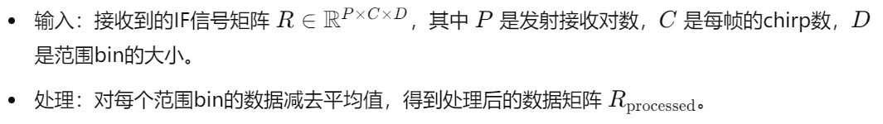
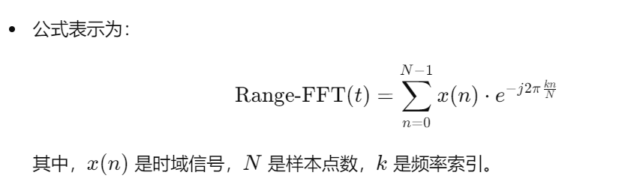

Range Bin
在Range-FFT之后，信号在频域上被分为若干个 bin，每个 bin 代表一个特定的距离范围。
例如，如果一个毫米波雷达的最大探测距离是 10 米，数据被分成 100 个范围 bin，那么每个 bin 代表 0.1 米的距离范围。
1. 首先，对接收到的IF信号进行范围傅里叶变换（Range-FFT），以将信号从时域转换到频域，提取出距离信息。然后，通过减去每个范围bin的平均值来去除噪声。
2. 对处理后的信号进行多普勒傅里叶变换（Doppler-FFT），以提取速度信息。通过对所有发射接收对的结果进行平均，得到范围-速度热图。

Slide 22
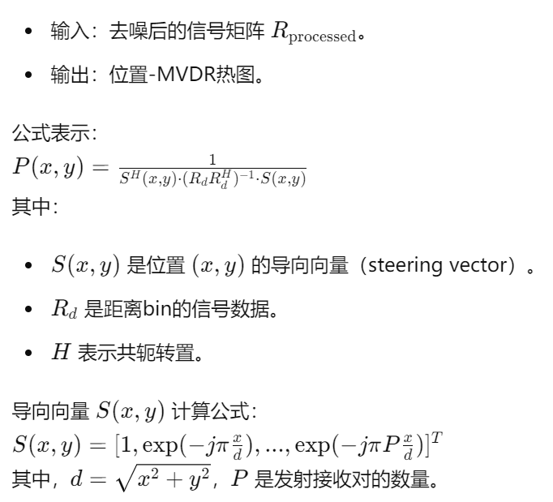
最小方差无失真响应（MVDR）波束形成算法生成位置-MVDR热图

